Slide 1
Borgermøde
31-03-2022
Trafikprojekt i Katrinedalskvarteret

Slide 3
Trafiktælling
20/11/2021-27/11/2021
Gennemsnit uge | Mod syd | Mod nord
Bangsbovej | 72 | 79
Dybendalsvej | 61 | 50
Kilholmvej | 57 | 125
Limfjordsvej | 179 | 72
Randbølvej | 368 | 538
Åbakkevej | 39 | 58
Ådalsvej | 26 | 23
Åløkkevej | 41 | 56

Slide 4
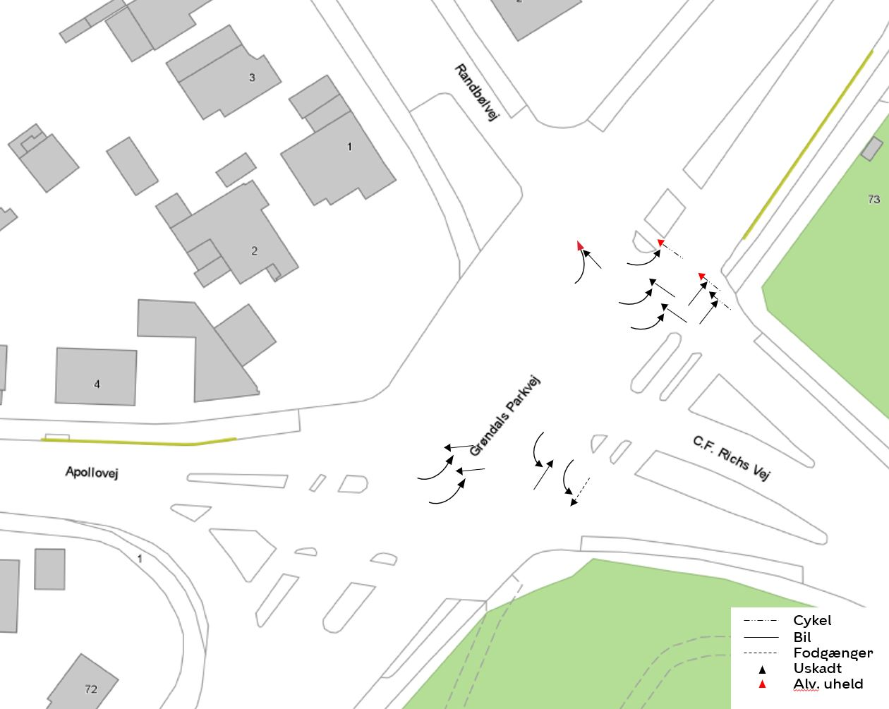
Uheld
01/01/2017 – 31/12/2021
Rødkørsel

